Slide 1
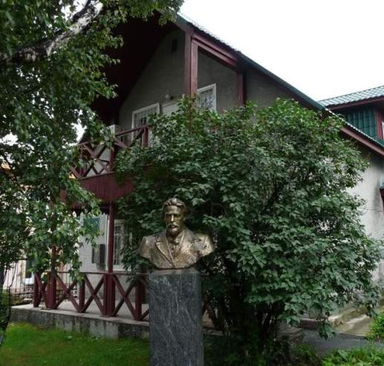
Книга А.П. Чехова « Остров Сахалин».

Slide 2
Эпиграф :
« Нужно, чтобы общество осознало себя и ужаснулось...» « Палата №6» А.П. Чехова.

Slide 3
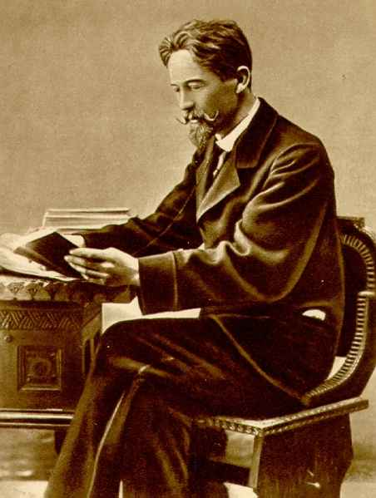
Творчество великого русского писателя Антона Павловича Чехова относится к концу XIX века.
Чехов родился в 1860 году, то есть его рождение практически совпало с реформой 1861 года, и формирование личности писателя шло уже в после реформенной России, состояние которой он прекрасно изобразил в своих произведениях.

Slide 4
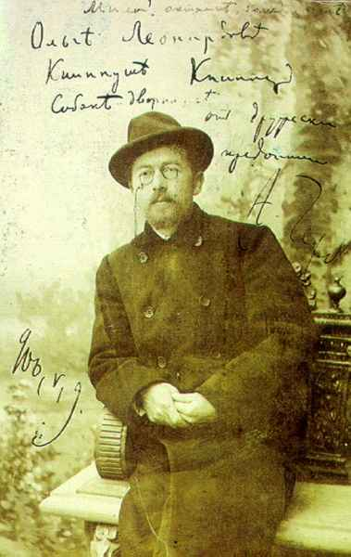
В первой половине 1890-х гг. Чехов становится одним из самых читаемых писателей России - его произведения регулярно появляются в журналах "Северный вестник" и "Русская мысль" (с 1892), газетах "Новое время" (до 1893) и "Русские ведомости"; выходят отдельные издания и сборники ("Рассказы", 1888; "Хмурые люди", 1890; Повести и рассказы", 1894), которые постоянно переиздаются, вызывая широкий резонанс в литературных кругах.

Slide 5
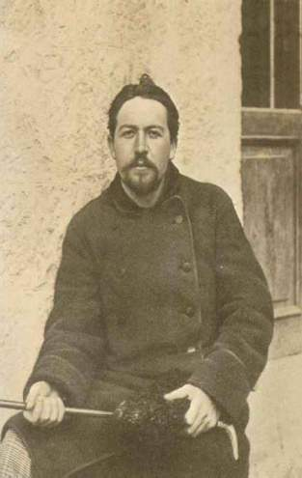
В апреле 1890 года писатель через Казань, Пермь, Тюмень и Томск отправился к берегам Тихого океана. Уже больной чахоткой, в весеннюю распутицу он проехал на лошадях четыре с половиной тысячи верст и лишь в конце июля прибыл на Сахалин. То, что он увидел по пути на Сахалин и на самом острове, потрясло его. Существование обитающих там людей даже трудно было назвать жизнью. Никогда прежде писателю еще не приходилось встречаться с такой беспросветной нуждой, дикостью и полнейшим произволом властей.

Slide 6
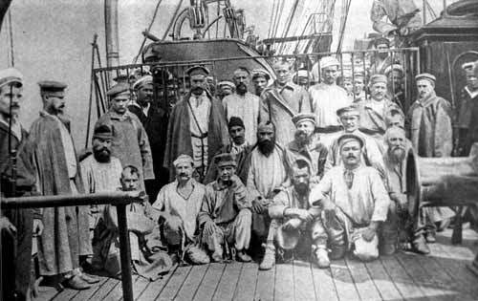
Арестанты на пароходе

Slide 7
«Остров Сахалин» задумывался как научный труд, который «состоять будет из одних цифр». Но, работая, Чехов искал тон, который позволил бы писать художественно и вместе с тем «протокольно, без жалких слов», не отнимая у сюжета «его суровость и все то, что в нем достойно внимания».
В своей книге Чехов совершенно объективен. Он видел на каторге и настоящих преступников, готовых из жадности к деньгам на самое гнусное предательство, видел, что «у ссыльных наблюдаются пороки и извращения». Но писатель с полным основанием обратил внимание на социальную обусловленность этих пороков они были свойственны «по преимуществу людям подневольным, порабощенным, голодным и находящимся в постоянном страхе. Лживость , лукавство, трусость, малодушие, наушничество, кражи, всякого рода пороки - вот арсенал, который выставляет приниженное население или, по крайней мере, громадная часть его, против начальников и надзирателей, которые оно не уважает, боится и считает своими врагами.

Slide 8
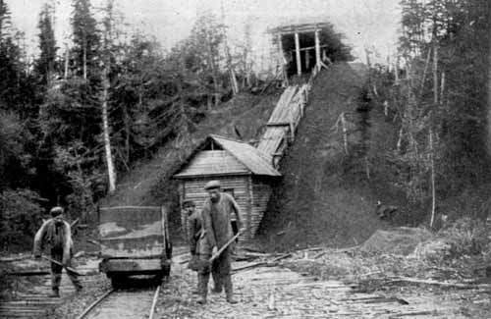
Каторга на Сахалине

Slide 9
Для позиции писателя принципиальное значение. приобретает и другое его важнейшее наблюдение:«Вместе с закоренелыми, неисправимыми злодеями и извергами живут под одной крышей случайные преступники, «несчастные», « невинноосужденные». Как бы ни было, он в своих собеседниках видел прежде всего ,не преступников, а людей. Не случайно внимание, Чехова - исследователя и очеркиста – сосредоточено не на преступлении, а на осмыслении сути и характера наказания, его эффективности и степени его действенности. Само же по себе преступление писателя никогда не интересовало - тем более преступление сенсационное. Чехов, разумеется, встречался на Сахалине с теми, чьи судебные процессы еще недавно служили предметом повышенного интереса и занимали целые полосы московских и петербургских газет. «У Ландсберга я обедал, - писал он, - у бывшей баронессы Гембрук сидел в кухне... Был у всех знаменитостей». Однако они-то его не занимали.

Slide 10
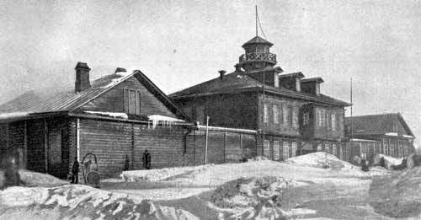
Вид Александровской тюрьмы

Slide 11
В одиночной камере Александровской тюрьмы Чехов увидел Софью Блювштейн – известную авантюристку, всероссийскую и чуть ли не европейскую «знаменитость». Ее лучше знали по кличке Сонька- Золотая Ручка. Вот о ком можно было бы написать произведение, полное захватывающих подробностей. Оно, несомненно, сразу же приобрело бы громадную читательскую популярность. И в самом деле: Блювштейн, осужденная на каторжные работы за побег из Сибири, сделала попытку бежать и здесь, переодевшись для этого солдатом. С ее именем уже на Сахалине связывалось несколько дерзких преступлений - убийство, кража ... Чехов с удивлением смотрел на эту женщину. Не верилось даже, что она еще недавно была красива до такой степени, что очаровывала своих тюремщиков. однако писатель-реалист изобразил преступницу по свойственным только ему углом зрения. В одиночной камере он увидел не демоническую красавицу, перед которой никто не мог устоять, а маленькую, худенькую, уже стареющую женщину: «… на нарах одна только шубейка из старой овчины, которая служит ей теплою одеждой и постелью. Она ходит по своей камере из угла в угол, и кажется, что она все время нюхает воздух, как мышь в мышеловке, и выражение лица у неё мышиное».

Slide 12
О Соньке- Золотой Ручке до Чехова уже многое было написано; многое будет написано еще впоследствии, но так изобразить ее мог. только он. Нисколько не интересуясь богатым уголовным прошлым этой женщины, он выделяет прежде всего бытовые и психологические подробности, раскрывающие и ее теперешнее положение, и затравленность, и , быть может, сознание загубленной жизни. Не о прошлом, а о настоящем думает Чехов: что осталось у нее после всех авантюрных приключений, богатства, фантастических побегов? В глаза прежде всего бросается помятое, старушечье лицо. Прозвали ее Золотой Ручкой, а теперь руках у нее кандалы.

Slide 13
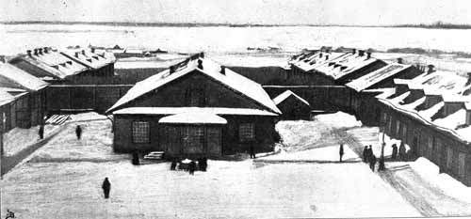
Двор тюрьмы в Александровске

Slide 14
Жизнь, полная невероятных, необычных приключений, могла бы заинтересовать какого-нибудь другого писателя или журналиста, но не Чехова. Он гораздо внимательнее присматривался к иной категории: ссыльных, Описывая содержавшихся в Дуйской тюрьме «тяжких преступников», Чехов замечает, что на вид «это самые обыкновенные люди с добродушными и глуповатыми физиономиями... И преступления у большинства из них не умнее и не хитрее их физиономий. Обыкновенно присылаются за убийство в драке лет на 5-10, потом бегут; их ловят, они опять бегут, и так, пока не попадут в бессрочные и неисправимые. Преступления почти у всех ужасно неинтересны, ординарны, по крайней мере со стороны внешней занимательности ... ».

Slide 15
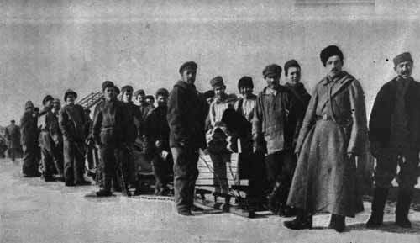
Перевозка кирпича каторжными

Slide 16
Именно поэтому Чехов решил специальную главу посвятить «Рассказу Егора», с которым он познакомился в Александровске на квартире Булгаревича. Это единственный случай, когда целый раздел посвящен судьбе одного ссыльного. Читатель, прочитавший уже примерно 60 страниц чеховского текста, узнавший много полезных сведений об истории освоения острова, о первых днях пребывания Чехова на Сахалине, должен был оживиться, дойдя до главы VI: наконец-то можно будет узнать какие-то подробности об одном из этих ужасных людей, совершившем какое-то совершенно неслыханное злодеяние: по пустякам-то уж на каторгу не осудят! Подобного рода ожидания нарушались с самого начала главы, когда писатель знакомит нас с внешностью героя - такого обычного, домовитого, совершенно не похожего на преступника. Не случайно Егор далеко не всегда ведет рассказ от своего имени, чаще он применяет множественное число «мы» а порою говорит обобщенно - «народ». И действительно, ничего сугубо индивидуального, тем более исключи- тельного не было в судьбе простого и темного мужика; таких, как он, было очень много на каторге. Чехову как раз потому и понадобилось воспроизвести рассказ дровотаска из Александровска, что в нем, как в капле воды, отразил ась наиболее типическая история людей, с которыми писатель нередко встречался на каторге.

Slide 17
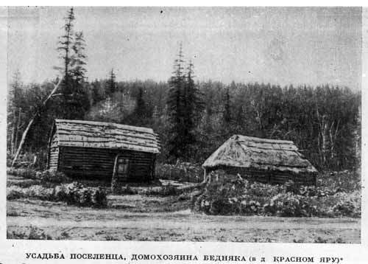
Усадьба поселенца, домохозяина-бедняка в Красном Яру. о.Сахалин

Slide 18
Много тяжелого пришлось вынести Егору на Сахалине: он и канавы копал, и бревна на себе за три версты таскал, и сено косил, и у поселенца в работниках жил. Но всюду он поспевал, никто его никогда не бил и не ругал: (Вот так и живу помаленьку, как бог дает». Не было в его рассказе ни обиды, ни возмущения. Чехову это смирение и полная покорность судьбе показались характерным явлением. Он встречался и с другими случаями, когда у каторжных вдруг проявлялось то «непротивление злу , которое не могло не напомнить о проповедях Льва Толстого, хотя, конечно, Егор и ему подобные о Толстом не имели ни малейшего понятия. Чехова же увиденное и услышанное на Сахалине натолкнуло на серьезные размышления, отразившиеся впоследствии в его художественных произведениях, созданных после сахалинского путешествия.

Slide 19
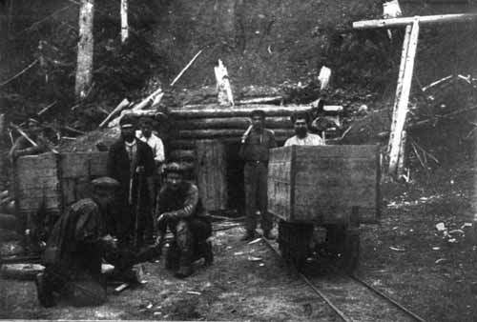
Рудничные работы каторжных

Slide 20
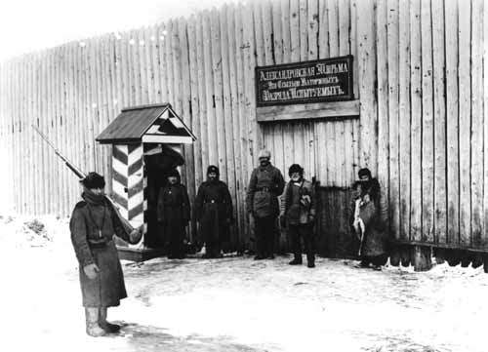
Пост у Александровской тюрьмы

Slide 21
"Остров Сахалин" А.П.Чехова - не первый случай обращения в истории русской литературы к скрытой от общественности жизни людей, вынужденных находится в тюрьмах, ссылках, на каторжных работах. До него и после писатели обращались к той литературе, которые мы, выражаясь современным языком, называем лагерной. Но "Остров Сахалин" занимает здесь особое место. Антон Павлович провел на острове работу исследователя, медика, социолога. В течение трехмесячного пребывания на острове Антон Павлович проделал гигантский труд. Чтобы ближе познакомиться с жизнью поселенцев и ссыльнокаторжных, он произвел перепись сахалинского населения. «Я объездил все поселения, заходил во все избы, вставал каждый день в пять часов утра, и все дни был в сильном напряжении от мысли, что многое еще не сделано».

Slide 22
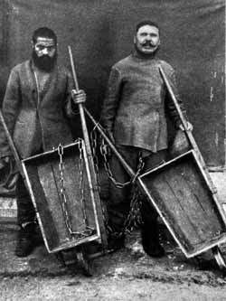
Прикованные к тачкам

Slide 23
Подвижническая работа была проведена Чеховым на Сахалине. Он произвел перепись населения острова, составив около 10 тысяч статистических карточек. Было собрано огромное количество документального материала о труде, быте сахалинских каторжников и местных жителей, о тюремных начальниках и чиновничьем произволе. Чехов посещал тюрьмы, подробно изучал их техническое и санитарное состояние, встречался и беседовал со множеством людей. После возвращения с Сахалина Чехов систематизировал свои записи и написал книгу «Остров Сахалин». Это произведение вызвало огромный резонанс в России. На Сахалин обратили внимание официальные лица. Министерство юстиции и Главное тюремное управление командировали на Сахалин своих представителей. Сахалинский врач Н.С.Лобас отмечал: «С легкой руки Чехова Сахалин стали посещать как русские, так и иностранные исследователи».

Slide 24
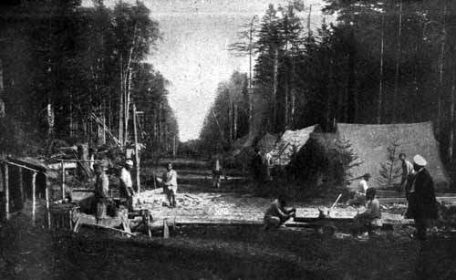
Лагерь каторжных в тайге

Slide 25
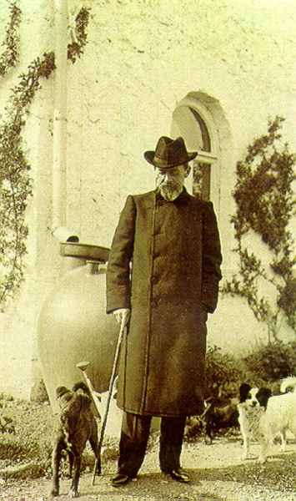
Впечатления сахалинской поездки непосредственно воплотились в рассказах «Гусев» (1890), «Бабы» (1891), «В ссылке» (1894), «Убийство» (1895). Поездка на Сахалин с особенной силой подчеркнула в сознании писателя всю невыносимость, всю тесноту, тюремную духоту тогдашней русской жизни. Эта жизнь со всей ясностью представилась ему жизнью в четырех стенах, с надзирателями, решетками, кандалами. Так возникла «Палата № 6» - быть может, самое страшное произведение русской литературы.

Slide 26
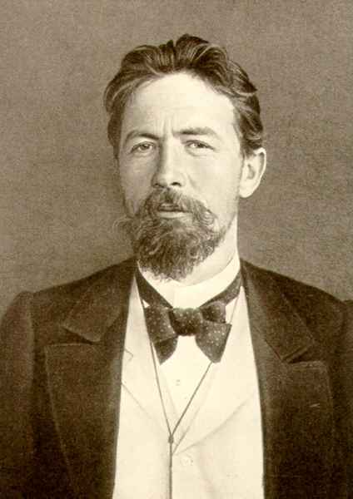
«Чехов!.. - говорил Л.Н.Толстой, - это Пушкин в прозе». Однако он считал при этом, что Чехову удалось создать «новые, совершенно новые (...) для всего мира формы писания…».

Slide 27
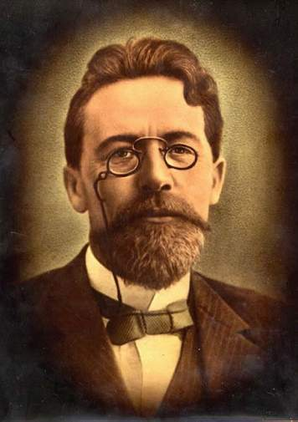
Чехов прожил сорок четыре года. Чехов оставил огромное литературное наследие - множество рассказов и повестей, несколько больших пьес, несколько водевилей, научную книгу "Остров Сахалин", несколько тысяч писем. Он оставил непрерывно растущую славу, множество мифов и опыт существования личности, прикоснувшись к которому каждый из нас имеет возможность лучше понять смысл и цену собственных жизненных устремлений.

